Slide 1
KONJUNKTURINSTITUTET
13 augusti 2020
Uppdaterad konjunkturbild
Ylva Hedén Westerdahl

Slide 2
Tecken på att efterfrågan och produktion har börjat vända upp
Enligt SCBs BNP-indikator föll BNP med 8,6 procent det andra kvartalet i år
Indikatorer visar att företag och hushåll är mindre pessimistiska om framtiden
Omfattande åtgärder av regeringen och Riksbanken har stöttat näringslivet och mildrat nedgången i sysselsättningen
Arbetslösheten har stigit snabbt och bedöms fortsätta stiga till ca 10 procent i början av 2021
Covid-19 relaterade aktiva finanspolitiska åtgärder bedöms uppgå till drygt 140 mdkr 2020. Nästa år bedöms att det vidtas åtgärder om ca 80 mdkr

Slide 3
Huvudsakliga prognosantaganden i uppdateringen
Covid-19-pandemin kulminerade det andra kvartalet i Sverige och avtar successivt 2020-2021, men kommer att blossa upp i olika länder och regioner.
Restriktioner rörande sociala distanseringen kommer successivt att fasas ut under 2021.
Ett säkert vaccin mot covid-19 antas vara på plats sommaren 2021, vaccinering startar på hösten.
I Sverige kommer i genomsnitt 420 000 personer vara korttidspermitterade under kvartal 2-4 i år.
  I genomsnitt antas arbetstiden minskas med ca 40 procent.

Slide 4
Svensk ekonomi föll tungt det andra kvartalet
Barometerindikatorn och BNP. Index medelvärde=100, månadsvärden respektive procentuell förändring, säsongsrensade kvartalsvärden
Källor: SCB och Konjunkturinstitutet.

Slide 5
Inte fullt lika svagt i omvärlden som väntat
BNP i omvärlden, procentuell förändring, säsongsrensade kvartalsvärden
Källa: Macrobond.

Slide 6
Restriktioner för att bromsa smittspridningen har lättats
Stringencyindex. Index, dagsvärden
Sverige
Källa: Macrobond.

Slide 7
Weekly Economic Indicator (USA)
Godstrafik på tyska vägar
Index, veckovärden
Index 2015=100, veckovärden
Källa: Macrobond och New York Fed.
Källa: Statistisches Bundesamt (Destatis).

Slide 8
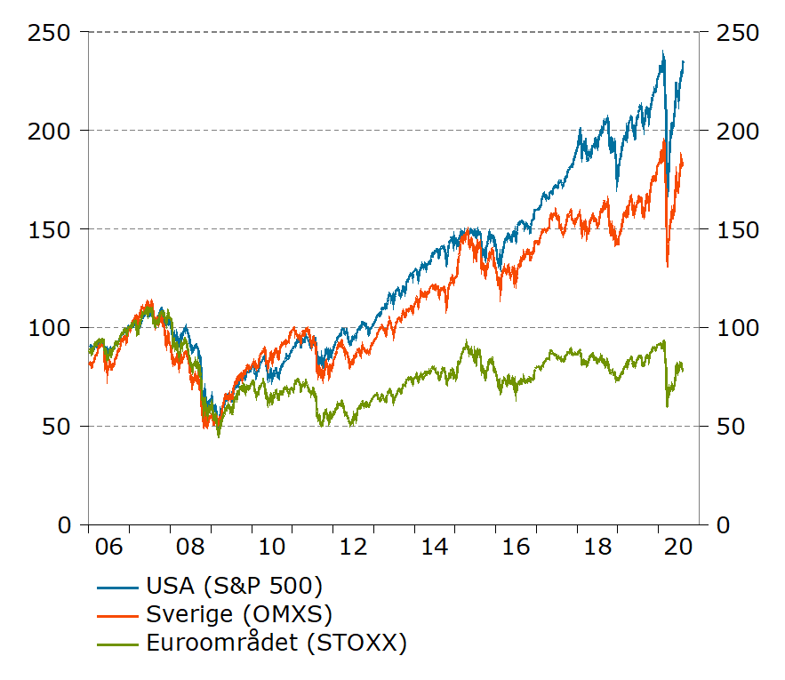
Börsutvecklingen reflekterar förbättrade tillväxtutsikter
Index 2006-12-29=100, dagsvärden, 5-dagars glidande medelvärde
Inköpschefsindex i Euroområdet och USA (composite)
Index, månadsvärden
Källor: Standard & Poor’s, Nasdaq OMX, STOXX och Macrobond.
Källor: IHS Markit och Macrobond.

Slide 9
Förväntad produktion respektive efterfrågan i olika branscher
Inköpschefsindex Sverige
Nettotal, säsongsrensade månadsvärden
Index, säsongsrensade månadsvärden
Källa: Konjunkturinstitutet.
Källa: Macrobond.

Slide 10
Juli ser bättre ut, men fortfarande lägre omsättning än normalt
Extraundersökning Konjunkturbarometern: Omsättning jämfört med normalläge. Procent
Källa: Konjunkturinstitutet.

Slide 11
Hushållen är pessimistiska om utvecklingen och håller i pengarna
Hushållens förtroendeindikator och hushållens konsumtion. Index medelvärde=100, månadsvärden respektive procentuell förändring, säsongsrensade kvartalsvärden
Källor: SCB och Konjunkturinstitutet.

Slide 12
Hemelektronik och ”hemma-fix”
Hotell, restaurang och underhållning
Transaktionsomsättning. Årlig procentuell förändring, dagsvärden, 7-dagars glidande medelvärde
Transaktionsomsättning. Årlig procentuell förändring, dagsvärden, 7-dagars glidande medelvärde
Källa: Swedbank.
Källa: Swedbank.

Slide 13
Covid-relaterade åtgärder på drygt 140 mdkr 2020, ca 3 procent av BNP
Företagsstöd på 100 mdkr
    Korttidspermitteringar
    Sänkta socialavgifter
    Slopat ansvar för sjuklön
    Omställningsstöd
    Hyresstöd
Stöd till hushåll och individer på 20 mdkr
    Utökad och breddad A-kassa
    Ersättning för karensdag
    Förebyggande sjukpenning
Arbetsmarknadsåtgärder och utbildning 10 mdkr
Extra åtgärder enligt KI på 15 mdkr
Nästa år väntas åtgärder på 80 mdkr, tex
    Korttidsarbete
    Arbetsmarknadspolitiska åtgärder och utbildning
    Offentlig konsumtion och investeringar
Finansiellt sparande i offentlig sektor
Procent av BNP
Källor: SCB och Konjunkturinstitutet.

Slide 14
Maastrichtskulden stiger till 45 procent av BNP nästa år
Miljarder kronor respektive procent av BNP
Källor: SCB och Konjunkturinstitutet.

Slide 15
Sysselsatta – typ av anställning
Sysselsatta - åldersgrupper
Bidrag till förändring i tretakt, procent
Bidrag till förändring i tretakt, procent
Källa: SCB
Källa: SCB

Slide 16
Arbetslöshet fortsätter att stiga
Anställningsplaner i olika branscher
Procent av arbetskraften, säsongsrensade kvartals- respektive månadsvärden
Nettotal, säsongsrensade månadssvärden
Källor: SCB och Konjunkturinstitutet.
Källa: Konjunkturinstitutet.

Slide 17
Låg inflation och lågräntepolitiken består
Inflationsförväntningar på ett års sikt. Procent, kvartalsvärden
Källor: TNS Sifo Prospera, Macrobond och Konjunkturinstitutet.

Slide 18
Tecken på att efterfrågan och produktion har börjat vända upp
Enligt SCBs BNP-indikator föll BNP med 8,6 procent det andra kvartalet i år
Indikatorer visar att företag och hushåll är mindre pessimistiska om framtiden
Omfattande åtgärder av regeringen och Riksbanken har stöttat näringslivet och mildrat nedgången i sysselsättningen
Arbetslösheten har stigit snabbt och bedöms fortsätta stiga till ca 10 procent i början av 2021
Covid-19 relaterade aktiva finanspolitiska åtgärder bedöms uppgå till drygt 140 mdkr 2020. Nästa år bedöms att det vidtas åtgärder om ca 80 mdkr

Slide 19
Prognosen i sammandrag (Juni 2020 inom parentes)
Årlig procentuell förändring respektive procent
 | 2019 | 2020 | 2021
BNP | 1,2 (1,2) | -4,8 (-5,4) | 3,4 (3,5)
Arbetslöshet¹ | 6,8 (6,8) | 8,5 (8,5) | 9,5 (9,6)
KPIF | 1,7 (1,7) | 0,5 (0,4) | 1,1 (1,1)
Reporänta² | -0,25 (-0,25) | 0,00 (0,00) | 0,00 (0,00)
Finansiellt sparande³ | 0,3 (0,3) | -4,6 (-5,6) | -3,4 (-3,6)
Maastrichtskulden³ | 35,2 (35,2) | 42,7 (44,2) | 45,0 (46,4)
¹ Procent av arbetskraften ² Vid årets slut ³ Procent av BNP

